Slide 1

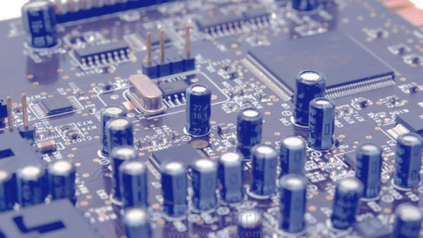
智慧云播报打印系统
新大陆时代

Slide 2
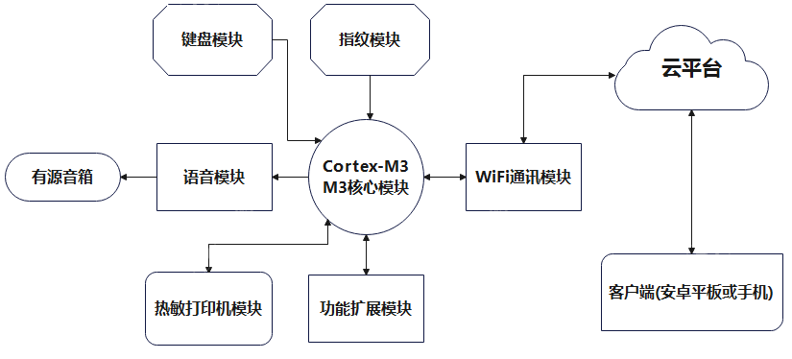
物联网创新课题
智慧云播报打印系统
系统框图

Slide 3
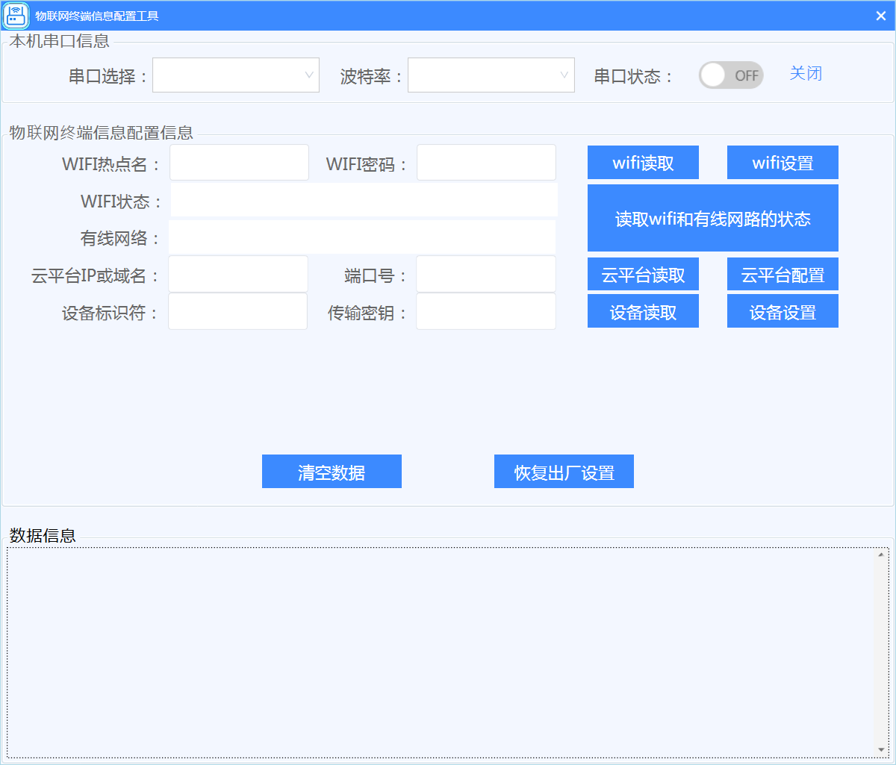
软件设计
上位机配置功能 M3核心模块上的STM32F103的串口1(PA9/PA10)和上位机通信，实现配置WiFi、云平台相关信息，这些配置的参数保存在STM32F103的片内Flash上。
M3核心模块重新上电后，通过上位机能够读取出之前配置到模块上的信息。

Slide 4
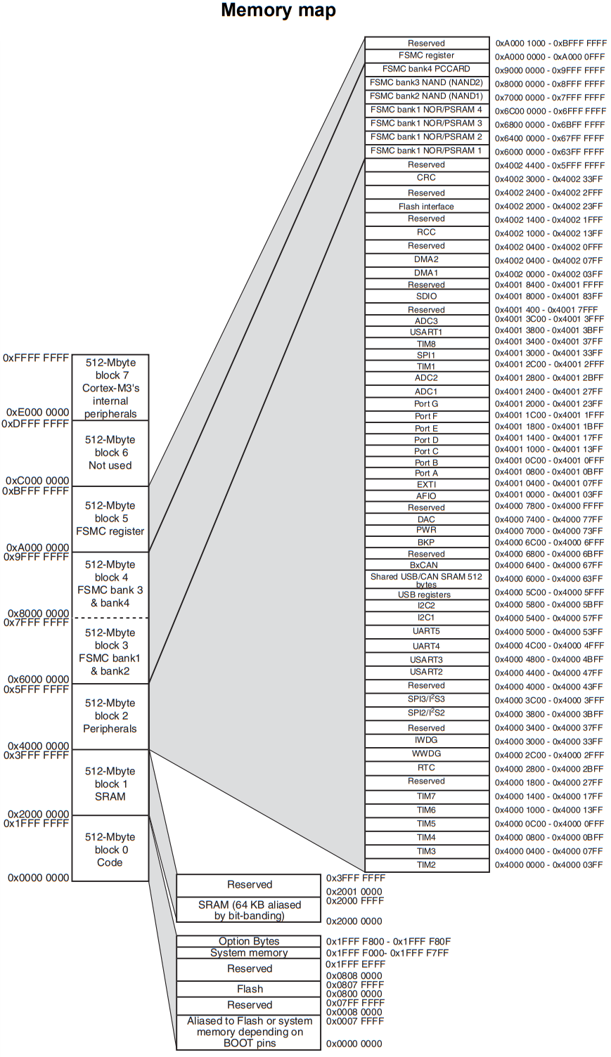
STM32开发基础知识
STM32F103地址分配图
片内Flash(嵌入式闪存)位置和地址范围

Slide 5
STM32开发基础知识
片内Flash(嵌入式闪存)
高性能的闪存模块有以下的主要特性：
●高达512K字节闪存存储器结构：闪存存储器有主存储块和信息块组成：
─主存储块容量：
小容量产品主存储块为4Kbx64位，每个主存储块划分为32个1K字节的页。
中容量产品主存储块为16Kbx64位，每个主存储块划分为128个1K字节的页。
大容量产品主存储块为64Kbx64位，每个主存储块划分为256个2K字节的页。
─信息块为258x64位，每个信息块划分为一个2K字节的页和一个16字节的页。
闪存存储器接口的特性为：
●带预取缓冲器的读接口(每字为2x64位)
●选择字节加载器
●闪存编程/擦除操作
●访问/写保护

Slide 6
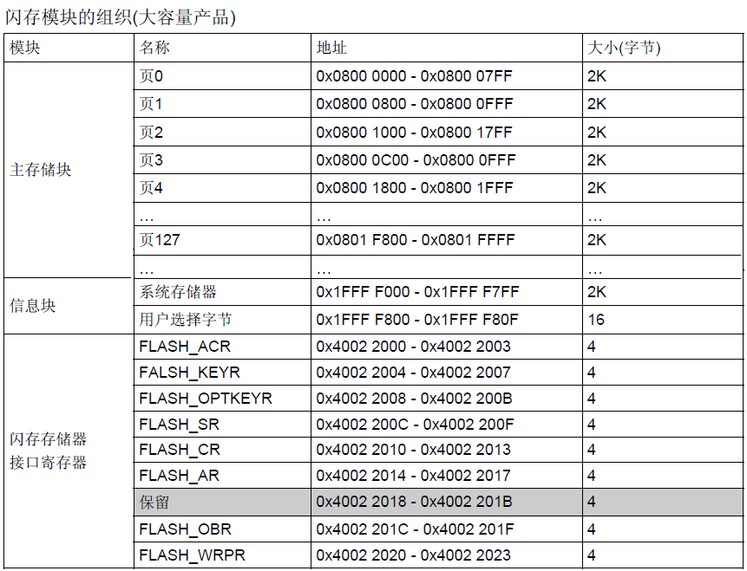
STM32开发基础知识
片内Flash(嵌入式闪存)组织结构-大容量产品

Slide 7
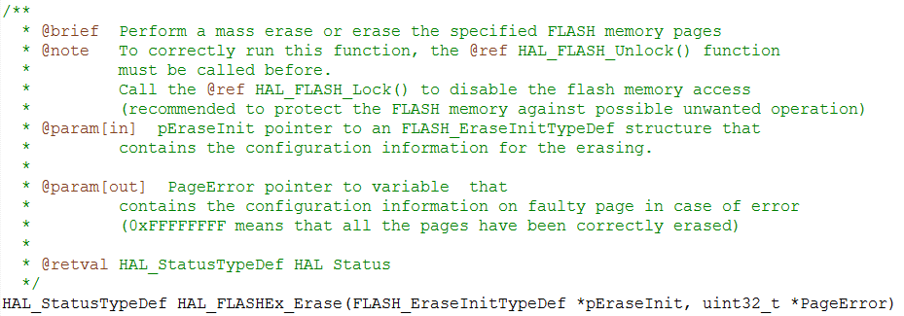
STM32开发基础知识
片内Flash(嵌入式闪存)编程技术
1.页擦除
HAL_StatusTypeDef HAL_FLASHEx_Erase(FLASH_EraseInitTypeDef *pEraseInit, uint32_t *PageError)

Slide 8
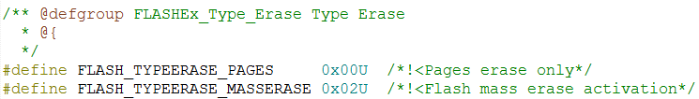
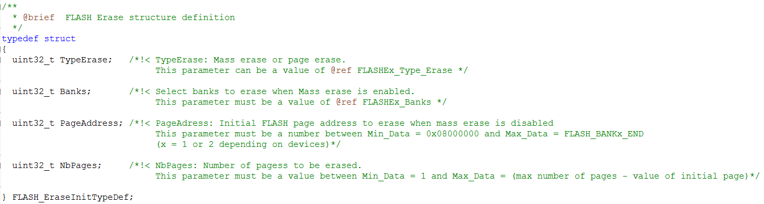
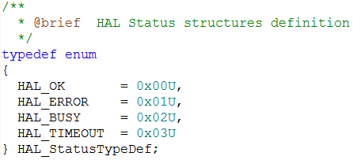
STM32开发基础知识
片内Flash(嵌入式闪存)编程技术
1.页擦除
HAL_StatusTypeDef HAL_FLASHEx_Erase(FLASH_EraseInitTypeDef *pEraseInit, uint32_t *PageError)

Slide 9
STM32开发基础知识
片内Flash(嵌入式闪存)编程技术
1.页擦除
示例：
HAL_StatusTypeDef FLASHmem_PageErase(uint32_t PageAdd, uint32_t NbPag)
{
uint32_t PageError = 0;
/* Variable contains Flash operation status */
HAL_StatusTypeDef status;
FLASH_EraseInitTypeDef eraseinitstruct;
eraseinitstruct.TypeErase = FLASH_TYPEERASE_PAGES;
eraseinitstruct.PageAddress = PageAdd;
eraseinitstruct.NbPages = NbPag;
for(uint8_t i=0; i<3; i++)
{
HAL_FLASH_Unlock();//解锁
status = HAL_FLASHEx_Erase(&eraseinitstruct, &PageError);
HAL_FLASH_Lock();//锁定
if(status == HAL_OK){return status;}
}
return status;
}

Slide 10
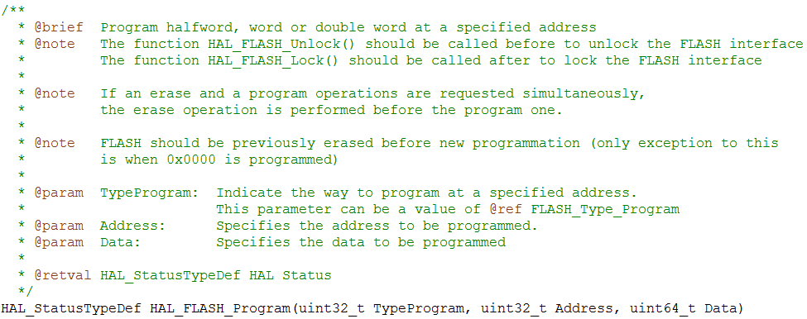
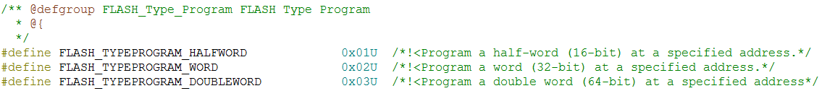
STM32开发基础知识
片内Flash(嵌入式闪存)编程技术
2.编程(Program)
HAL_StatusTypeDef HAL_FLASH_Program(uint32_t TypeProgram, uint32_t Address, uint64_t Data)

Slide 11
STM32开发基础知识
片内Flash(嵌入式闪存)编程技术
3.读闪存
直接从指定（闪存）地址读取存储数据。
示例：
void FLASHmem_ByteRead(void *addr, void *pbuf, uint32_t len)
{
memcpy((void *)pbuf, (void *)addr, len);
}

Slide 12
STM32开发基础知识
片内Flash(嵌入式闪存)编程技术
4.在闪存上追加保存数据
void FLASHmem_ByteSave(uint32_t WriteAddr, uint8_t *pBuffer, uint32_t NbByteToWrite)
{
HAL_StatusTypeDef err = HAL_OK;
uint8_t FlashBuf[FLASH_PAGE_SIZE];//最多是FLASH_PAGE_SIZE字节
uint32_t i = 0, NbByteWrited = 0, WriteAddrTemp, PageAddress;
if((WriteAddr < FLASH_MEMORY_START_ADDRESS) || (WriteAddr > FLASH_MEMORY_END_ADDRESS)) {return;} //非法地址
HAL_FLASH_Unlock();//解锁
PageAddress = FLASH_MEMORY_START_PAGE+((WriteAddr-FLASH_MEMORY_START_PAGE)/FLASH_PAGE_SIZE)*FLASH_PAGE_SIZE;//WriteAddr对应的页地址
WriteAddrTemp = WriteAddr-PageAddress;//在FlashBuf中的索引位置
NbByteWrited = FLASH_PAGE_SIZE-(WriteAddrTemp-PageAddress);
if(NbByteWrited>NbByteToWrite) {NbByteWrited = NbByteToWrite;}
while(i < NbByteToWrite)
{
memcpy((void *)FlashBuf, (void *)PageAddress, FLASH_PAGE_SIZE);
memcpy((void *)(FlashBuf+WriteAddrTemp), (void *)(pBuffer+i), NbByteWrited);
i += NbByteWrited;
err = FLASHmem_OnePageErase(PageAddress);
err = FLASHmem_WordWrite(PageAddress, (uint8_t *)FlashBuf, FLASH_PAGE_SIZE);
PageAddress += FLASH_PAGE_SIZE;
WriteAddrTemp = 0;
NbByteWrited = NbByteToWrite-i;
if(NbByteWrited > FLASH_PAGE_SIZE) {NbByteWrited = FLASH_PAGE_SIZE;}
}
HAL_FLASH_Lock();//上锁
}

Slide 13

谢谢！

